Slide 1
SLOŽITĚJŠÍ TYPY
SELEKCE

Slide 2
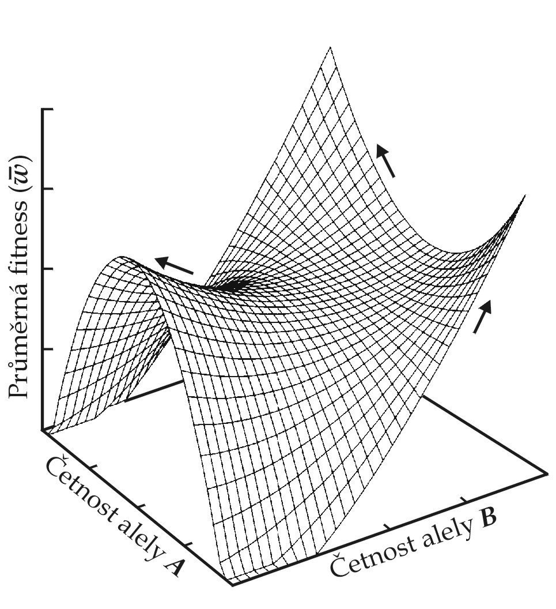
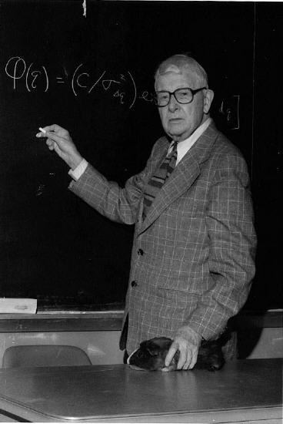
Adaptivní krajina
selekce „táhne“ populaci vzhůru
S. Wright

Slide 3
Pojem adaptivní krajiny má více významů, které jsou vzájemně nekompatibilní!
Kombinace alel: hodnota fitness přiřazena genotypu N + 1 dimenzí: N genotypů + fitness diskontinuální povrch, populace = shluk bodů
Průměrné frekvence alel počet dimenzí = počet lokusů + fitness kontinuální povrch

Slide 4
Adaptivní krajina
selekce zvýhodňuje heterozygoty
w_{AA} < w_{Aa} > w_{aa}
1 rovnováha

Slide 5
Adaptivní krajina
selekce znevýhodňuje heterozygoty
w_{AA} > w_{Aa} < w_{aa}
3 rovnováhy
nestabilní

Slide 6
Co nám ještě oba teorémy (viz Selekce I) říkají?
6. Selekce „táhne“ populaci k nejbližšímu lokálnímu optimu, tj. ne nezbytně ke globálně nejvyššímu vrcholu. To znamená, že selekce může bránit vývoji výhodnějšího adaptivního znaku.
globální vrchol
lokální vrchol

Slide 7
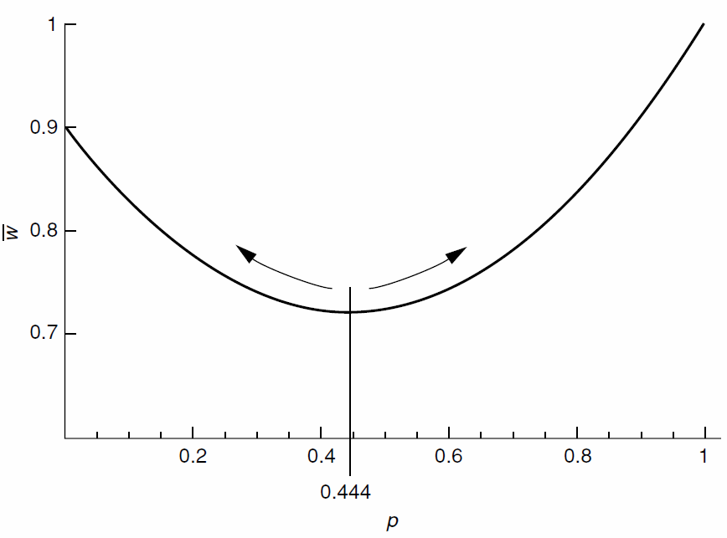
w_{AA} = 1, w_{Aa} = 0,5, w_{aa} = 0,9
p = 0,444
p_{A} = 0,4; a_{a} = -0,024
p_{A} = 0,45; a_{a} = +0,003
záleží na počátečních podmínkách

Slide 8
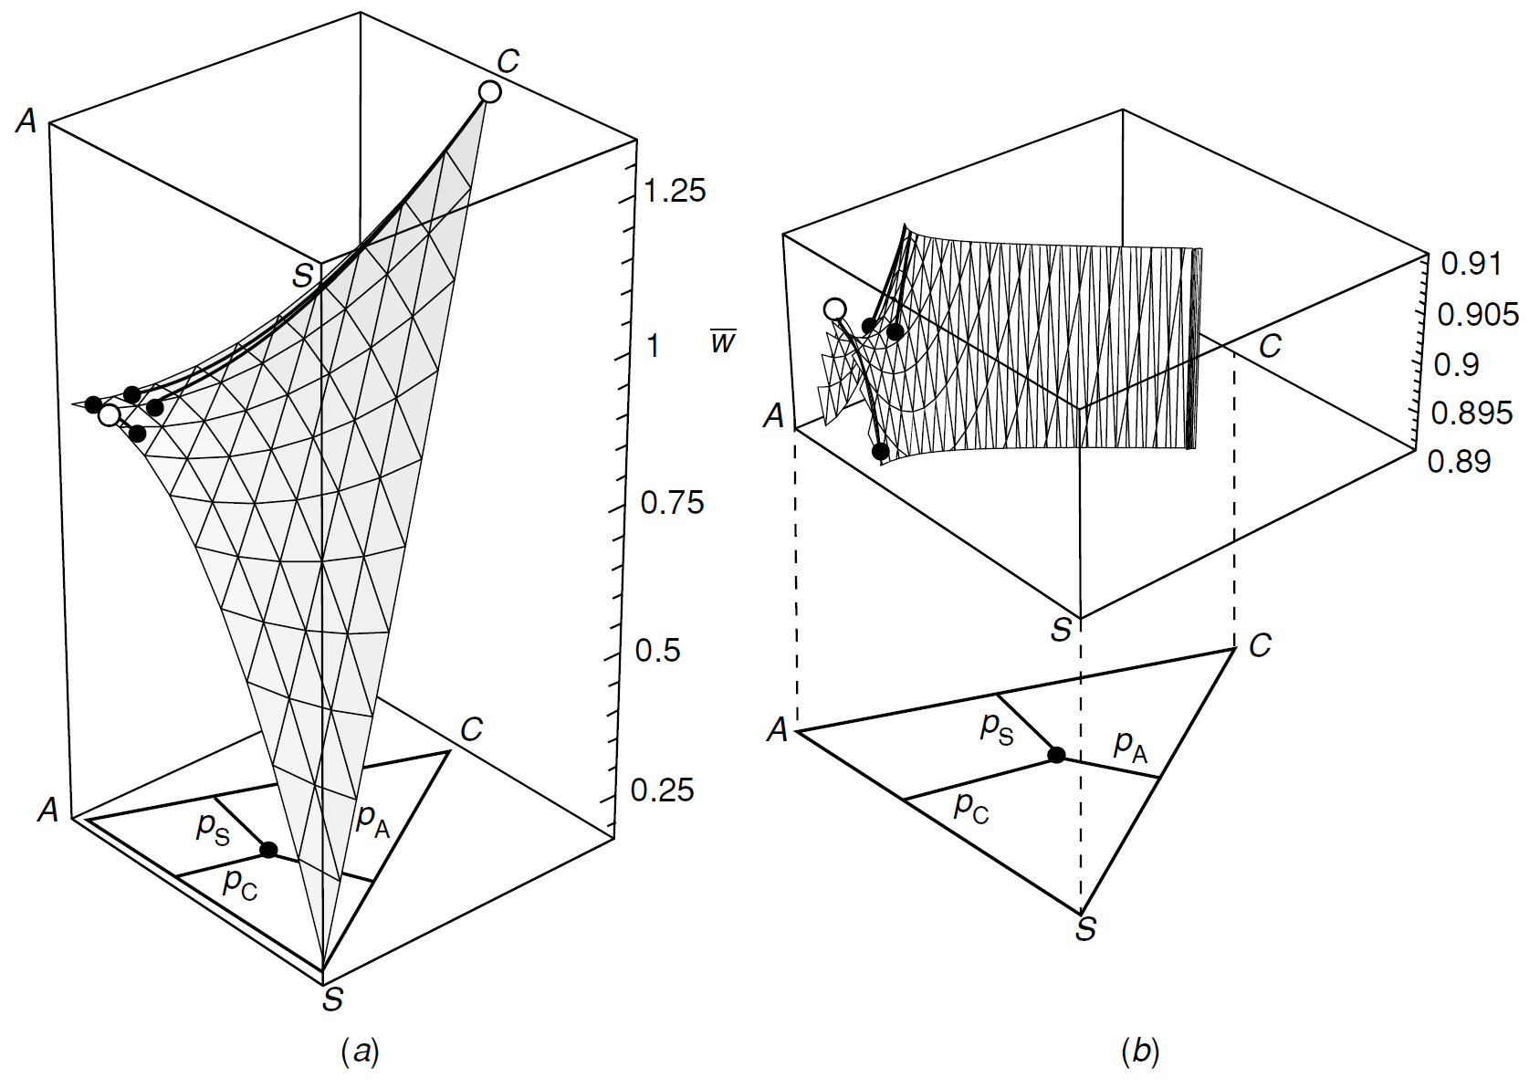
A/S vrchol
w = 0,90
C vrchol
w = 1,31

Slide 9
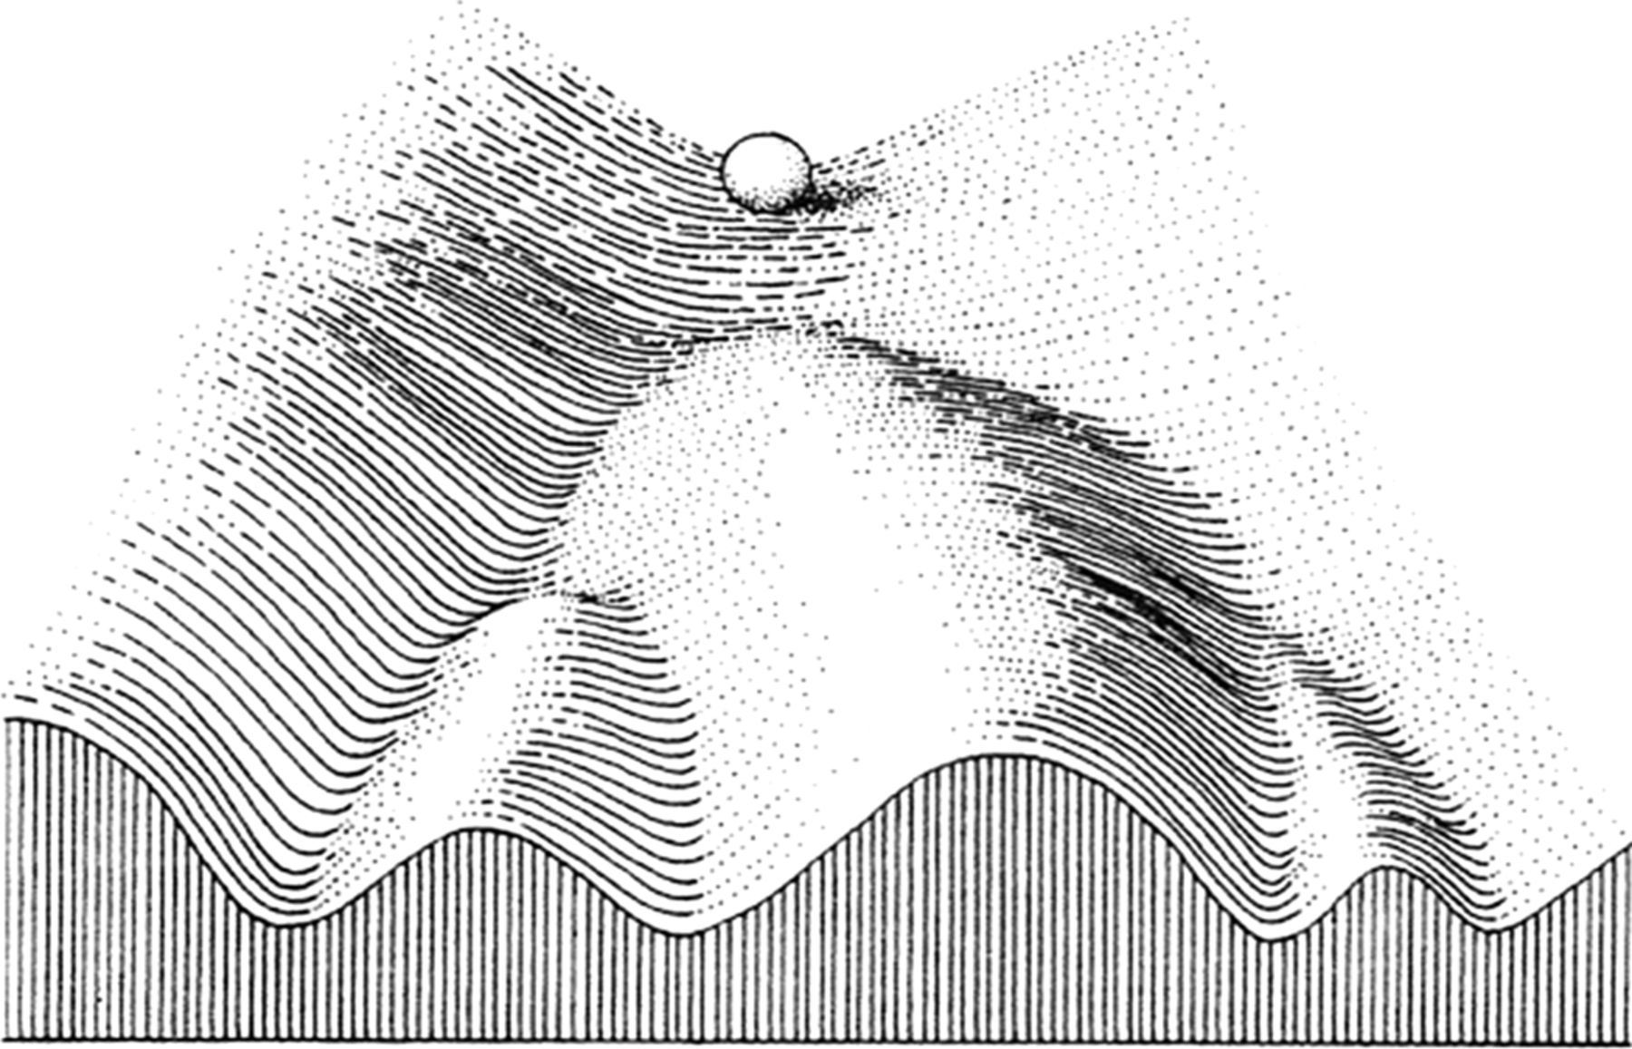
Co nám ještě oba teorémy (viz Selekce I) říkají?
7. Selekce neoptimalizuje samotný znak, pouze fitness s výjimkou velmi striktních podmínek (např. lineární vztah mezi znakem a fitness).
8. Adaptivní proces může vést ke vzniku zdánlivě neadaptivních znaků. antagonistická pleiotropie: stejná alela spojena se znaky, které mají opačný vliv na fitness; např. v malarických oblastech se zvyšuje frekvence srpkovité anémie vývojová omezení: pro vývoj složitých adaptací nutná pleiotropie a epistáze
vrchol pro složitý znak

Slide 10
Co nám ještě oba teorémy (viz Selekce I) říkají?
9. Směr adaptivní evoluce je silně ovlivněn genetickou architekturou. počet lokusů a jejich pozice, počet alel/lokus, mutační rychlost, pravidla dědičnosti; dominance/recesivita, pleiotropie a epistáze
Současné studie naznačují, že alela C nemusí být z hlediska viability vůči A zcela recesivní (z hlediska snížení rizika onemocnění malárií skutečně není) Např. pokud fitness AC = 0,93 a fitness AA = 0,89 → a_{C} ≈ 1(0,93 – 0,89) + 0(0,70 – 0,89) + 0(1,31 – 0,89) = 0,04 ⇒ frekvence C poroste, i když je její počáteční frekvence velice nízká

Slide 11
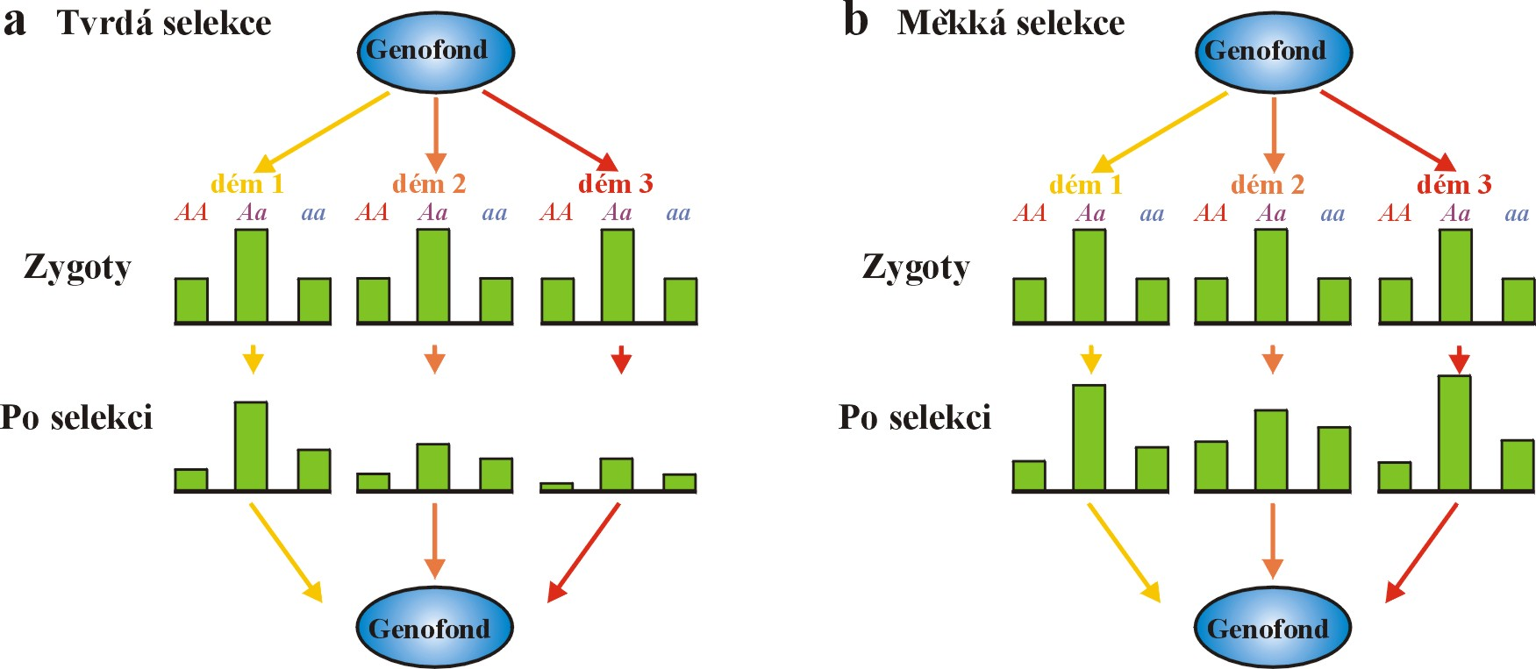
Dosud → viability selection ∼ tvrdá selekce

Slide 12
ale častěji fecundity selection ∼ měkká selekce

Slide 13
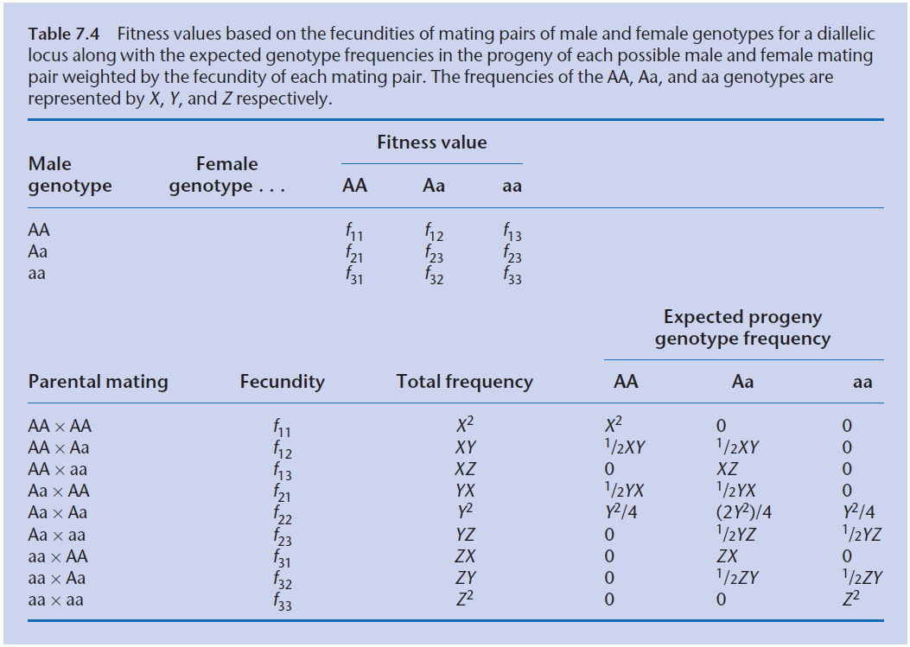
Selekce podle plodnosti (fecundity selection)
na rozdíl od viability selection fitness závisí na páru genotypů,
které se páří → 9 možných kombinací:

Slide 14
variabilita v plodnosti může měnit počet potomků každého páru oproti předpokladu náhodného oplození
⇒ očekávané genotypové frekvence potomků musí být váženy fekunditou příslušných párů rodičů
⇒ nelze najít všeobecný rovnovážný bod
f_{XX} = fekundita samice m_{XX} = fekundita samce
Speciální případy fecundity selection:
aditivní fekundita: např. f₁₁ = f_{AA} + m_{AA}
multiplikativní fekundita: např. f₁₂ = f_{AA}m_{Aa}

Slide 15
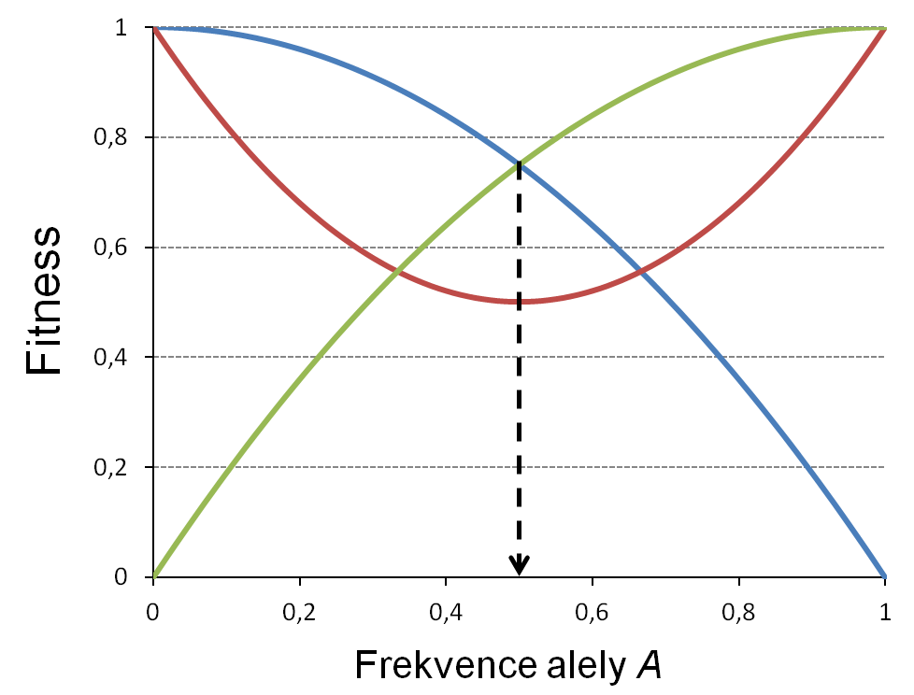
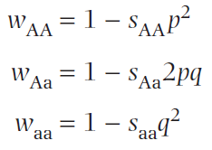
Selekce závislá na frekvenci
(frequency-dependent selection)
negativní:
AA
aa
Aa
stabilní rovnováha – fitness heterozygotů je nejnižší
fitness genotypu klesá s jeho rostoucí frekvencí
(zde s_{AA}=s_{Aa}=s_{aa} = 1,0)

Slide 16
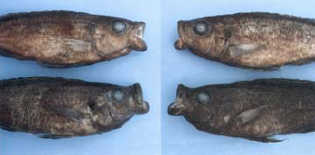
Př.: cichlida Perissodus microlepis (Tanganika)
samec
samice
„pravohubý“
„levohubý“
Notes:


Slide 17
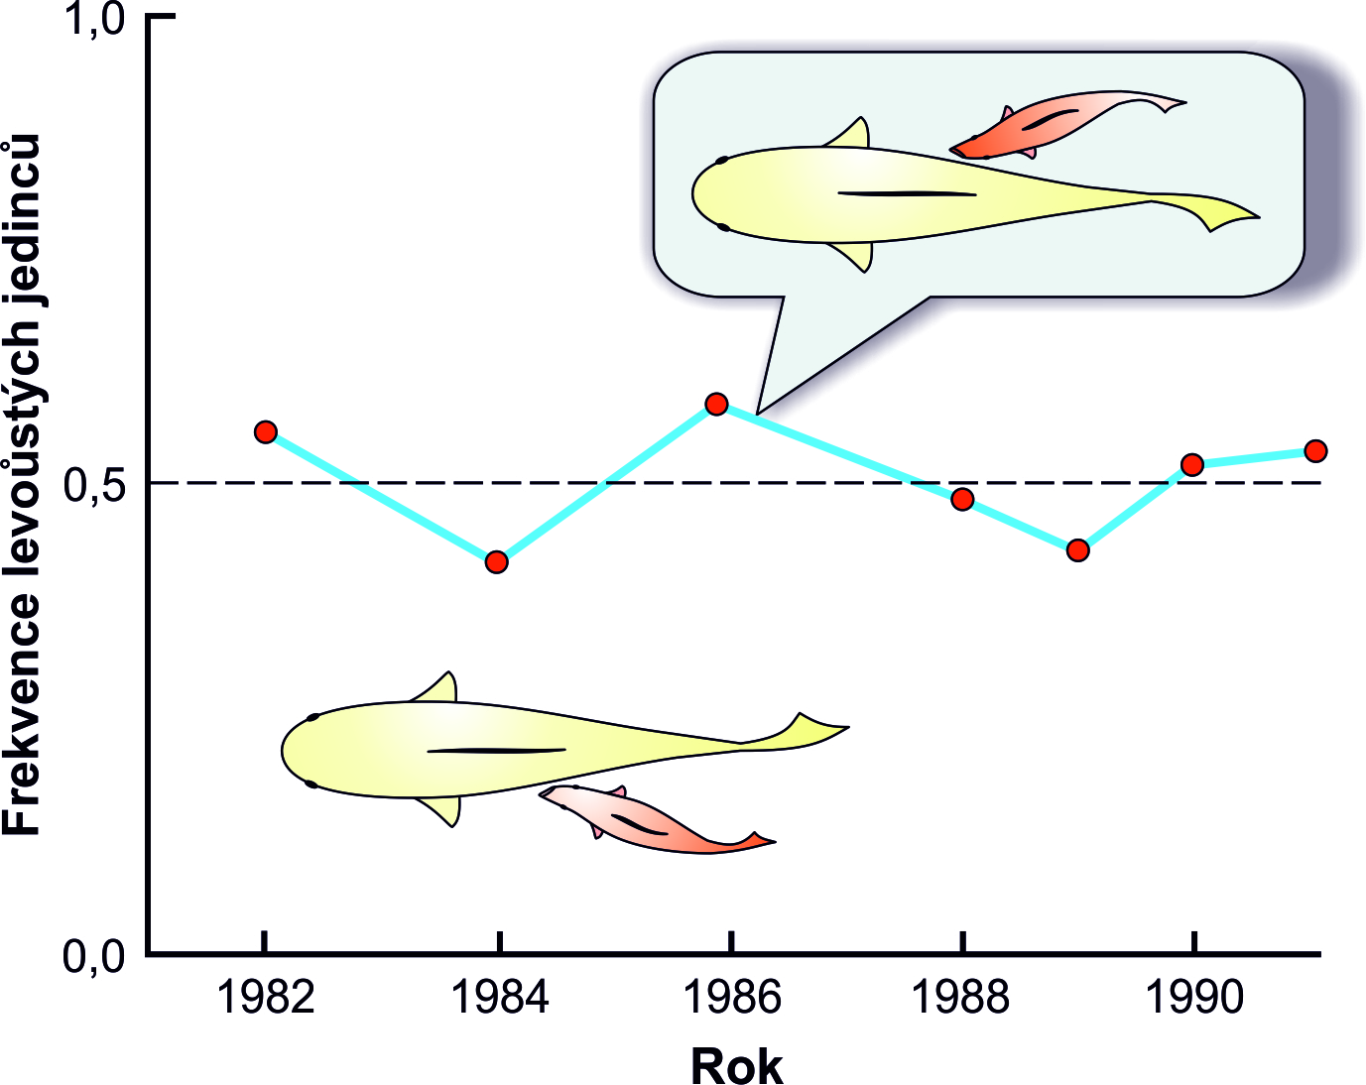
oscilace frekvencí kolem rovnovážné hodnoty
Superdominance a negativní frekvenčně-závislá selekce udržují stabilní (rovnovážný) polymorfismus → typy balancující selekce
Notes:


Slide 18
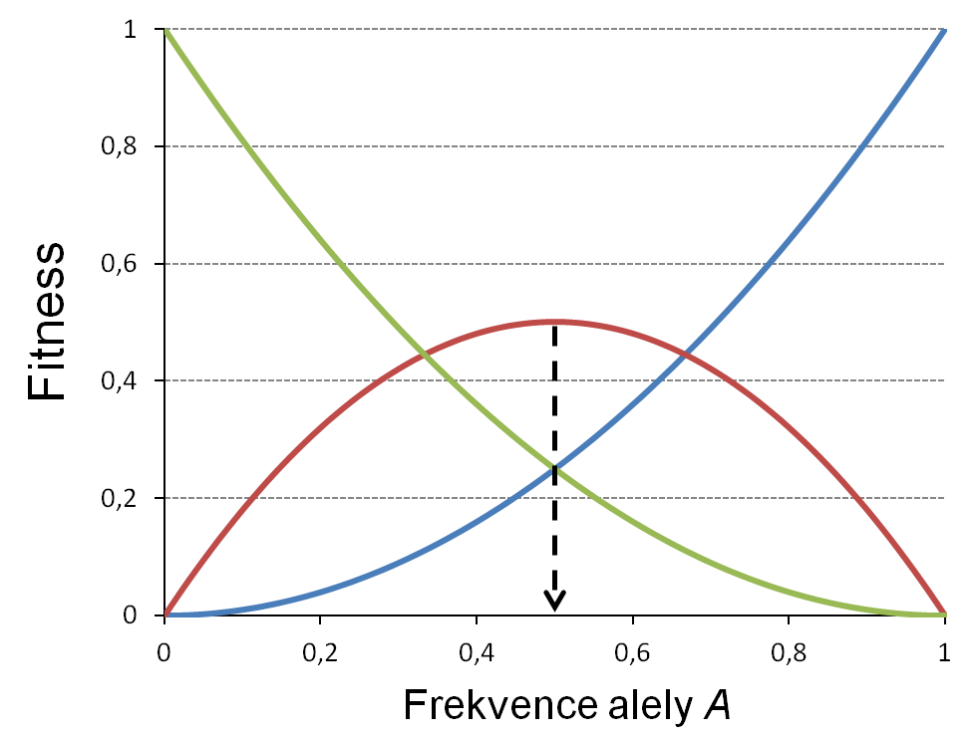
Selekce závislá na frekvenci
(frequency-dependent selection)
pozitivní:
aa
AA
fitness genotypu s rostoucí frekvencí roste
Aa

Slide 19
Selekce závislá na hustotě
(density-dependent selection)
Absolutní fitness λ
r = míra (rychlost) růstu populace; K = nosná kapacita prostředí
největší přírůstek při N = 0
při N = K je λ = 1
Při vysokých N bude mít na rovnovážné frekvence genotypů a alel největší vliv genotyp s nejvyšší hodnotou nosné kapacity
naopak při nízkých N genotyp s nejvyšší rychlostí růstu populace

Slide 20
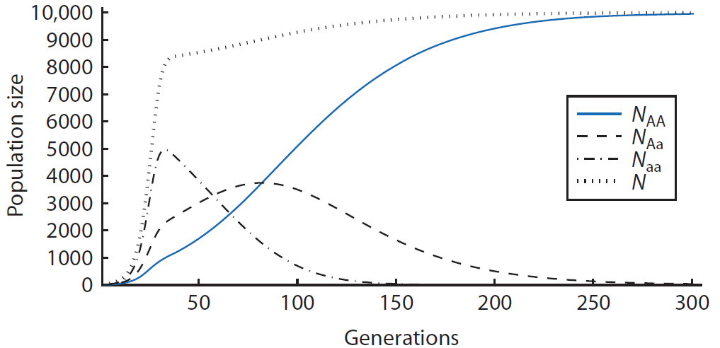
Př.: K_{AA} = 10 000; K_{Aa} = 9000; K_{aa} = 8000
r_{AA} = 0,2; r_{Aa} = 0,25; r_{aa} = 0,3
nakonec rozhodující vyšší K genotypu
při nízkých N nejrychleji přibývá genotypů s nejvyšší r (aa)

Slide 21
Selekce v heterogenním prostředí
variabilita prostředí:
v prostoru
v čase
v hrubém měřítku: během života jedno prostředí
v jemném měřítku: během života více prostředí
selekce: měkká tvrdá

Slide 22
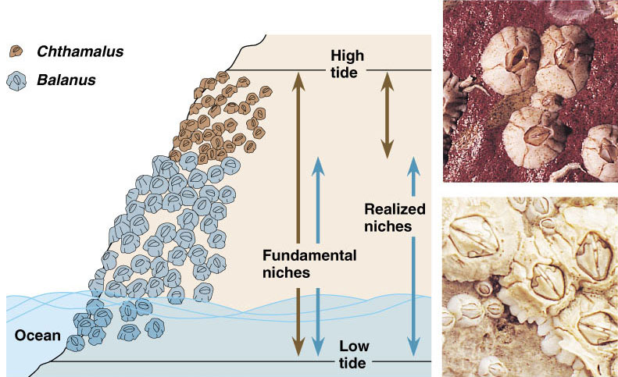
1. Prostředí proměnlivé v hrubém měřítku
(coarse-grained environment) – prostorová variabilita
Leveneho model:
c_{i} = část celkové populace obývající habitat i
měkká selekce
Př.: svijonožec Balanus balanoides

Slide 23
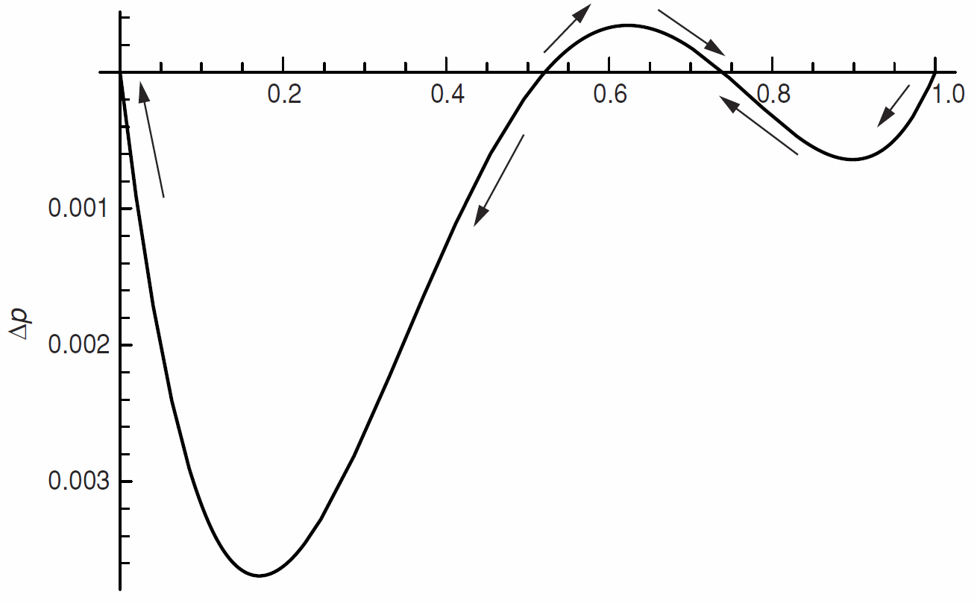
c₁ = 0,4
c₂ = 0,05
c₃ = 0,5
c₄ = 0,05
stabilní polymorfismus při p = 0,74
při p < 0,52 alela směřuje k extinkci
nechráněný polymorfismus
(unprotected polymorphism)

Slide 24
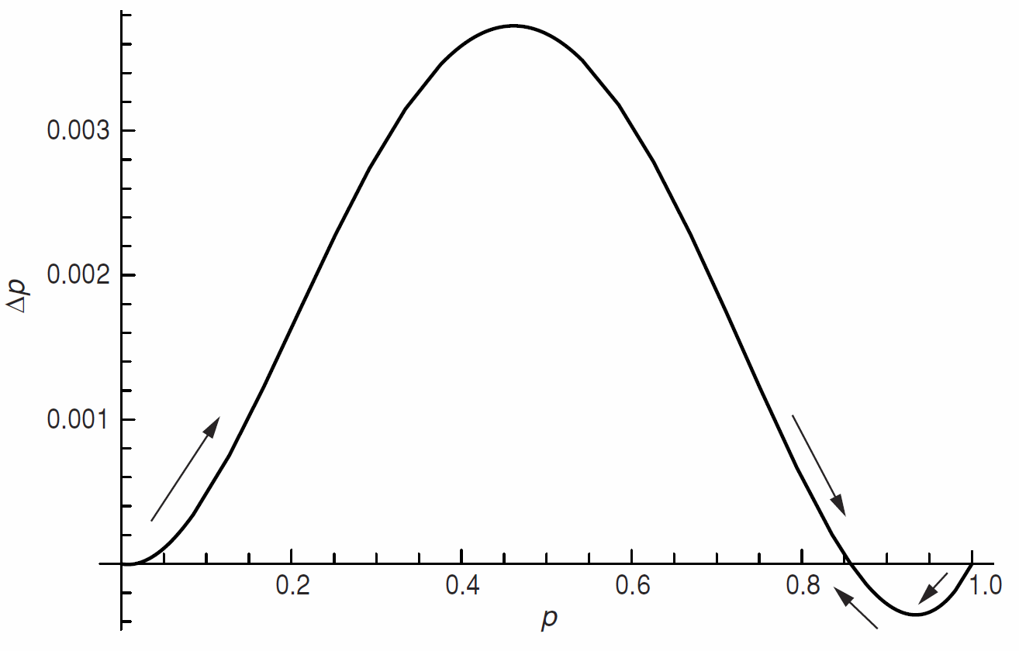
c₁ = 0,15
c₂ = 0,375
c₃ = 0,325
c₄ = 0,15
chráněný polymorfismus
(protected polymorphism)
stabilní polymorfismus při p = 0,86
při p → 0 a p → 1 selekce frekvenci táhne zpět

Slide 25
⇒ kvalitativně odlišné výsledky při stejných hodnotách fitness jako funkce parametru c
Prostorová heterogenita v hrubém měřítku rozšiřuje podmínky pro chráněný polymorfismus
V homogenním prostředí a při konstantní fitness polymorfismus jen při superdominanci (w_{AA} < w_{Aa} > w_{aa})
× v heterogenním prostředí ne, např.:
c₁ = 0,12
c₂ = 0,58
c₃ = 0,3
c₄ = 0
jediný habitat se superdominancí

Slide 26
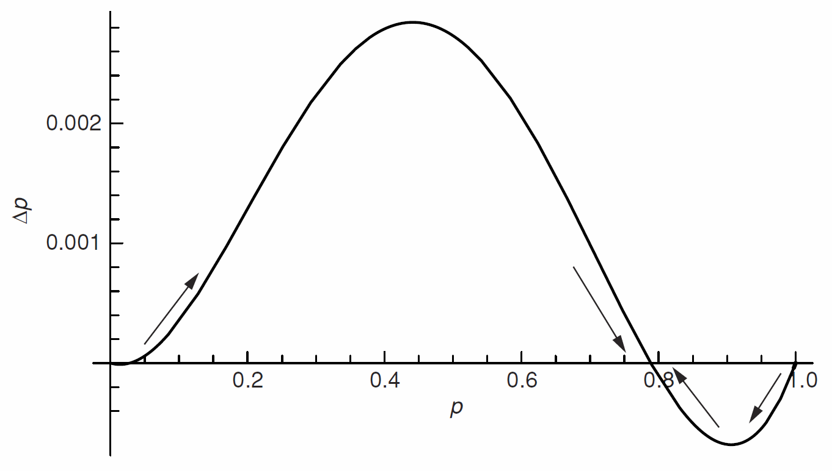
chráněný polymorfismus, i když ani v jednom habitatu selekce nepodporuje heterozygoty

Slide 27
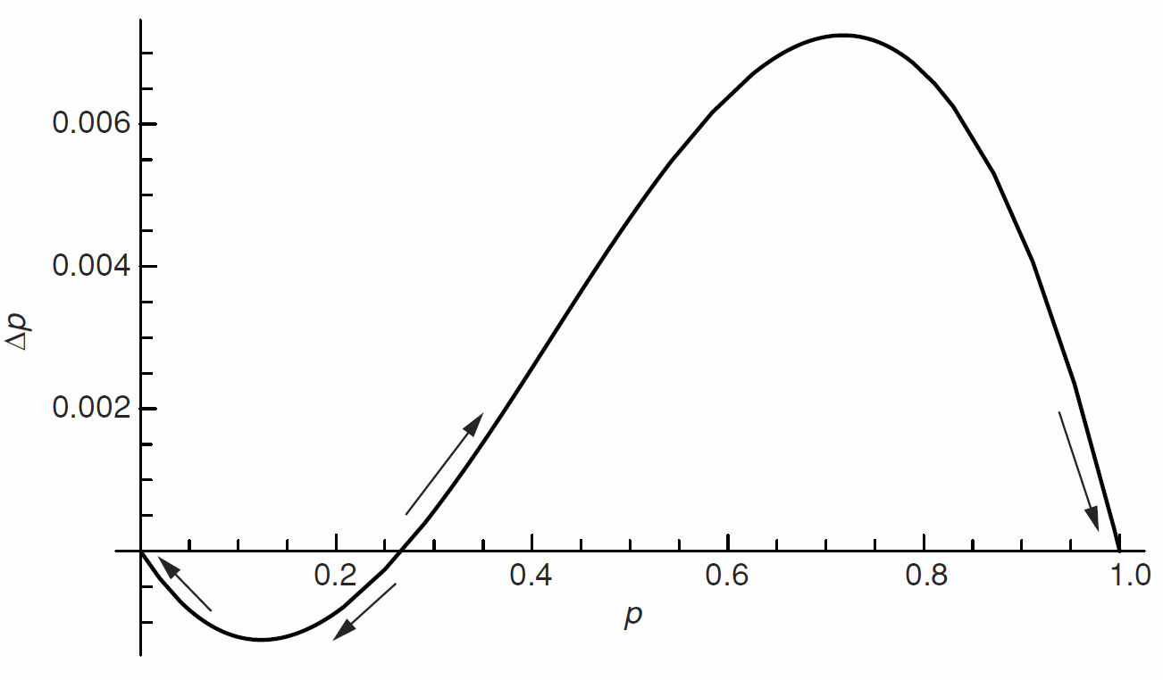
tvrdá selekce:
c₁ = 0,12
c₂ = 0,58
c₃ = 0,3
c₄ = 0
nestabilní i nechráněný polymorfismus

Slide 28
Při tvrdé selekci prostorová heterogenita v hrubém měřítku podmínky pro polymorfismus nerozšiřuje.
ALE:
Pokud tok genů velmi omezený, ekologický rozdíl mezi měkkou a tvrdou selekcí je z hlediska podmínek pro udržení polymorfismu chráněného prostorovou variabilitou v hrubém měřítku nepodstatný.

Slide 29
drsnokřídlec březový (Biston betularia):
∼10/km²; migrace > 1 km
zejkovec dvojzubý (Odontoptera bidentata):
50 000–100 000/km²; migrace < 150 m
Vyšší tok genů → na lokální úrovni proměnlivost prostředí
v jemném měřítku; adaptace na prostředí měnící se
v hrubém měřítku na větší geografické škále.

Slide 30
#1 w_{AA} = 1 w_{Aa} = 1 w_{aa} = x₁
#2: w_{AA} = 1 w_{Aa} = 1 w_{aa} = x₂
kombinace hodnot fitness poskytující stabilní polymorfismus je restriktivnější pro časovou než prostorovou variabilitu

Slide 31
2. Prostředí proměnlivé v jemném měřítku
(fine-grained environment)
Př.: mutace a → A; fitness nového genotypu Aa = 1 + s σ_{s}² = heterogenita prostředí v jemném měřítku
Jaká je pravděpodobnost přežití alely A?
pokud s malé, platí:
2 mutace: a → A₁ a a → A₂; fitness obou heterozygotů stejná, tj. 1 + s
pokud σ_{s1}² < σ_{s2}² ⇒ A₁ má větší šanci na přežití než A₂!
⇒ selekce podporuje mutace poskytující účinnější pufrování proti fluktuacím v důsledku proměnlivosti prostředí v jemném měřítku
při homogenitě prostředí (σ_{s}² = 0) P ≈ 2s

Slide 32
Za určitých okolností může být pravděpodobnost přežití vyšší i u alely spojené s nižší fitness:
např. s₁ > s₂
→ za normálních okolností by šance na přežití byla vyšší pro A₁ než pro A₂
ale pokud platí
bude mít vyšší pravděpodobnost přežití alela spojená s nižší fitness
tj. je-li genotyp A₁a dostatečně pufrován proti heterogenitě prostředí v jemném měřítku, bude mít mutace A₁ větší šanci v populaci přežít, než prospěšnější mutace A₂

Slide 33
Např.: s₁ = 0,02; s₂ = 0,01; σ_{s1}² = 4; σ_{s2}² = 0,5
žádná heterogenita: 2x vyšší šance přežití pro A₁ než pro A₂
heterogenita: P(A₁) = 0,008 P(A₂) = 0,013
⇒ A₂ je výhodnější
neutralita: s₁ = s₂ , tj. stejná fitness × selekce bude preferovat genotyp lépe pufrovaný proti fluktuacím fitness
Pokud konečná velikost populace:
výhodná alela;
viz Selekce II., snímek # 20

Slide 34
při heterogenitě prostředí místo s → (s – ν/2N), kde selekční koeficient jedince je náhodná veličina s průměrem s a rozptylem ν/2N
⇒ průměrná fitness v modelu proměnlivého prostředí v jemném měřítku je při určení pravděpodobnosti fixace výhodné alely snížena o ν/2N
⇒ s klesající schopností pufrování heterogennosti prostředí v jemném měřítku (tj. s rostoucím rozptylem ν ) klesá pravděpodobnost fixace prospěšné alely

Slide 35
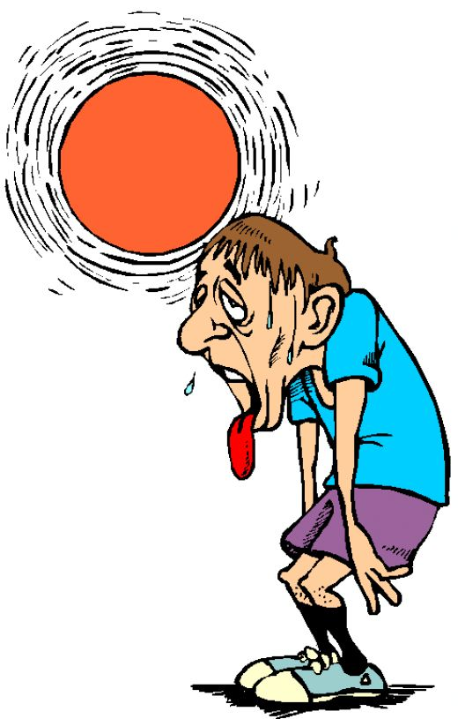
Pozor: je třeba mít na zřeteli, že znak, který je zde pufrován, je reprodukční zdatnost
pufrování fitness je ale většinou zprostředkováno jinými znaky, které jsou plastické a citlivé na heterogenitu prostředí v jemném měřítku
Např. člověk a jeho schopnost bránit se výkyvům teploty:
zvýšení teploty → dilatace povrchových cév ⇒ odvod tepla k povrchu těla další zvýšení → pocení ⇒ další odvod tepla odpařováním (delší expozice vysoké teploty ovšem může mít fatální následky)

Slide 36
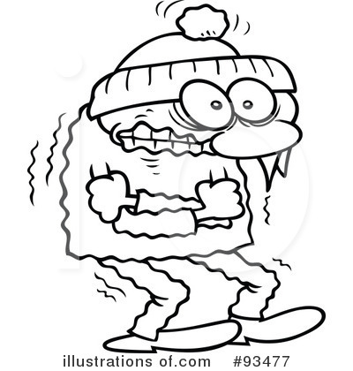
snížení teploty → vazokonstrikce ⇒ snížení tepelných ztrát další snížení → třes atd. ⇒ produkce tepla (delší expozice chladu opět může mít fatální následky)
subsaharská Afrika: dřívější a intenzivnější pocení Evropa: dřívější začátek třesu (teplota kůže 29,5 °C × Afričané 28 °C)
⇒ dřívější nástup pufrujícího mechanismu v populaci, která má historicky větší zkušenost
Kromě intenzity má vliv i délka působení prostředí → při dlouhodobějším působení jiné mechanismy (např. zvýšení počtu potních žláz)

Slide 37
Prostředí proměnlivé v hrubém měřítku a měkká selekce
budou v populaci udržovat polymorfismus s vyšší
pravděpodobností než proměnlivost v jemném měřítku
a tvrdá selekce.

